Slide 1
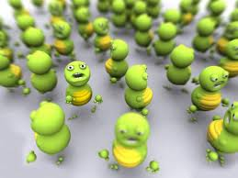
Бактерії: роль у природі і житті людини

Slide 2
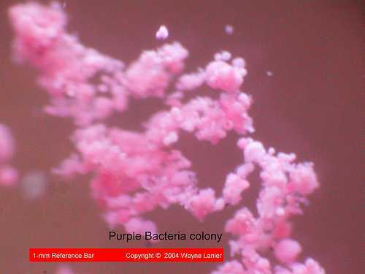
Значення бактерій та ціанобактерій
Фотосинтезуючі бактерії створюють запаси органічної речовини

Slide 3
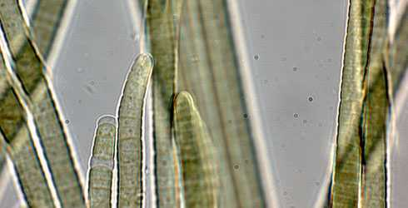
Значення бактерій та ціанобактерій
Ціанобактерії до того ж збагачують повітря киснем

Slide 4
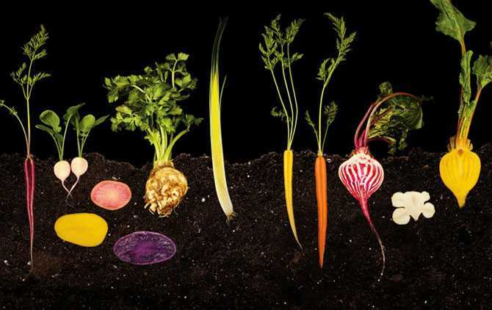
Значення бактерій та ціанобактерій
Бактерії розкладають органіку і забезпечують рослини поживними речовинами грунту

Slide 5
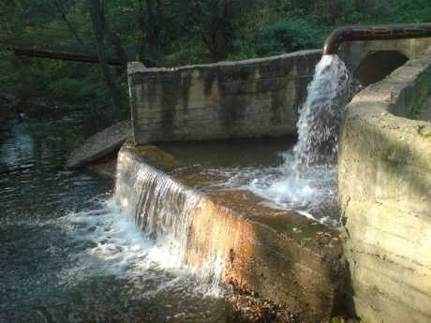
Значення бактерій та ціанобактерій
Споживаючи органіку, бактерії очищують водойми

Slide 6
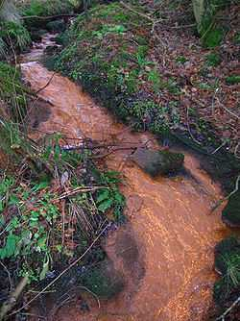
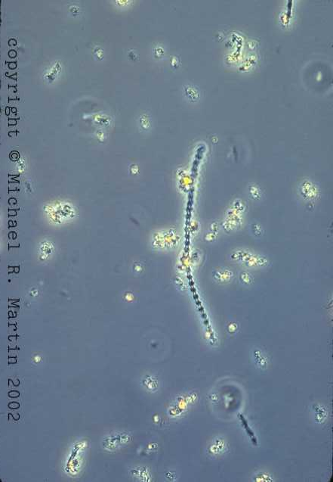
Значення бактерій та ціанобактерій
Бактерії причетні до утворення покладів нафти і залізних руд

Slide 7
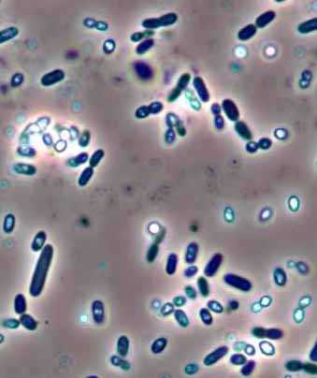
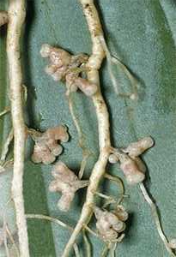
Зв’язки бактерій з іншими організмами
Бульбочкові бактерії дають бобовим рослинам створені ними нітрати, а від рослин отримують органічні речовини

Slide 8
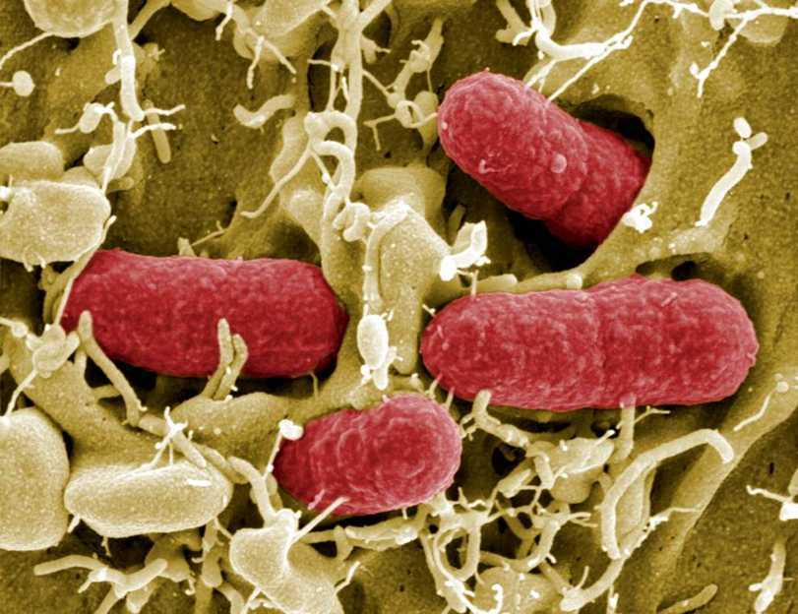
Зв’язки бактерій з іншими організмами
Кишкова паличка у кишечнику людини сприяє травленню, утворює вітаміни групи К і В, не дає розмножитися іншим бактеріям

Slide 9
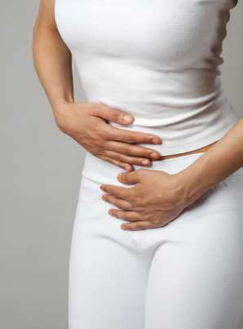
Зв’язки бактерій з іншими організмами
Кишкова паличка корисна лише в кишечнику, а в інших частинах тіла може викликати запалення

Slide 10
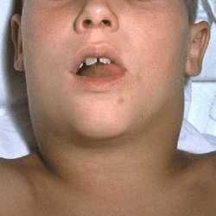
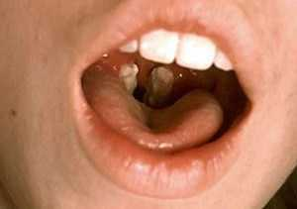
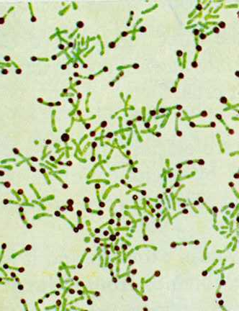
Зв’язки бактерій з іншими організмами
Паразитичні бактерії викликають дифтерію

Slide 11
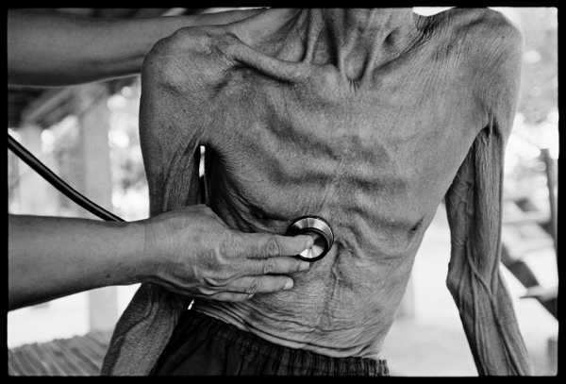
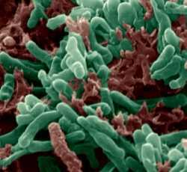
Зв’язки бактерій з іншими організмами
Паразитичні бактерії викликають туберкульоз

Slide 12
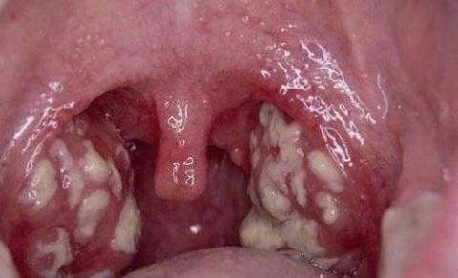
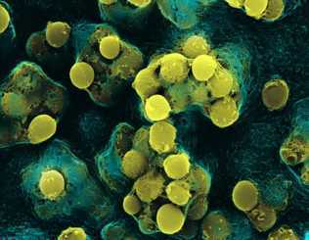
Зв’язки бактерій з іншими організмами
Паразитичні бактерії викликають ангіну

Slide 13
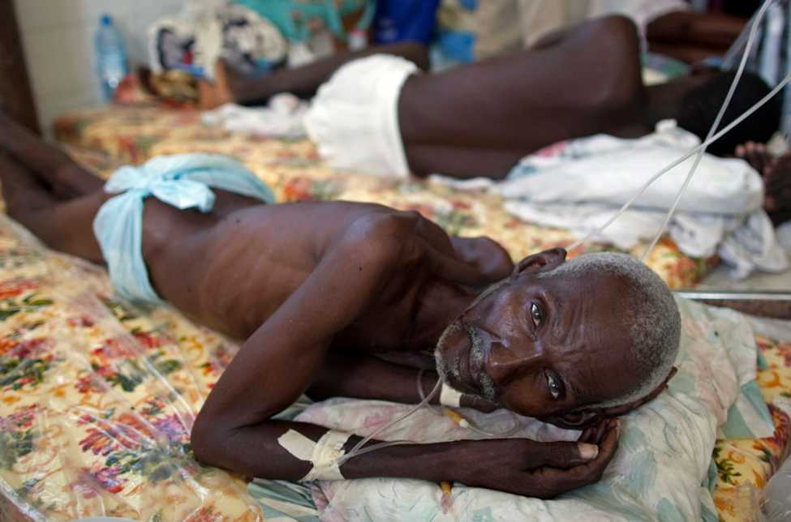
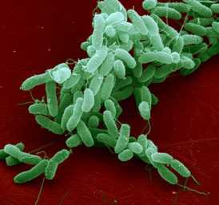
Зв’язки бактерій з іншими організмами
Паразитичні бактерії викликають холеру

Slide 14
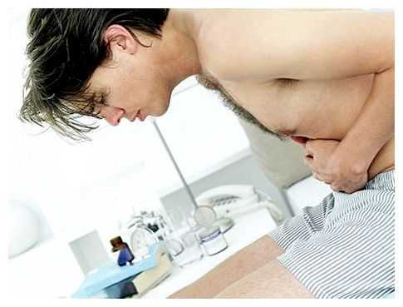
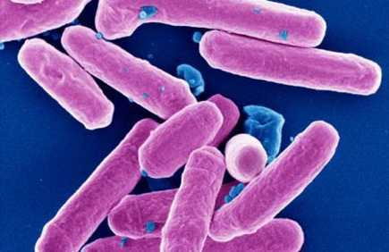
Зв’язки бактерій з іншими організмами
Паразитичні бактерії викликають дизентерію

Slide 15
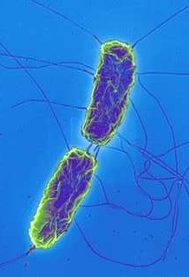
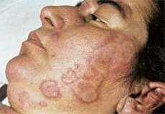
Зв’язки бактерій з іншими організмами
Паразитичні бактерії викликають тиф

Slide 16
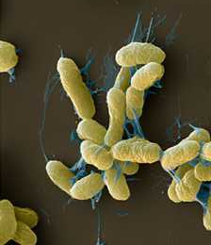
Зв’язки бактерій з іншими організмами
Паразитичні бактерії викликають чуму

Slide 17
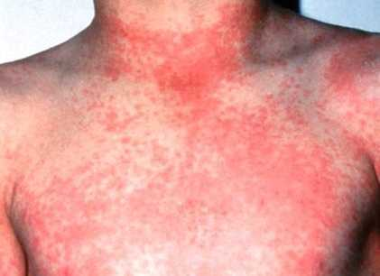
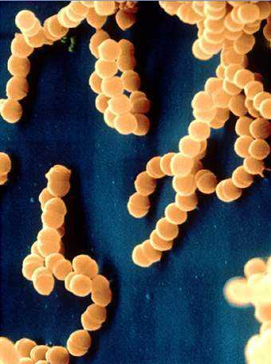
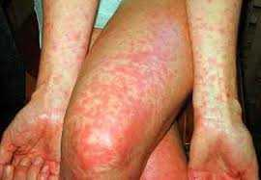
Зв’язки бактерій з іншими організмами
Паразитичні бактерії викликають скарлатину

Slide 18
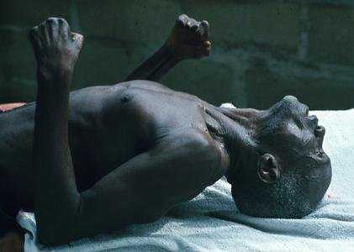
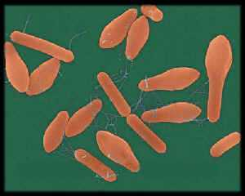
Зв’язки бактерій з іншими організмами
Паразитичні бактерії викликають правець

Slide 19
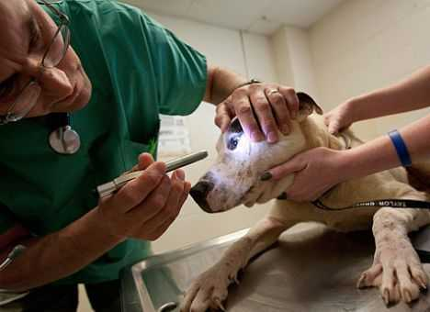
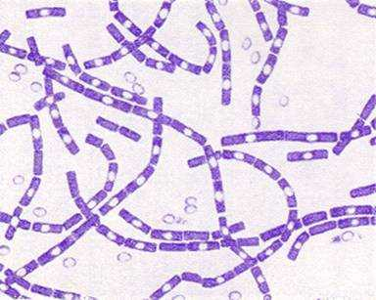
Зв’язки бактерій з іншими організмами
Паразитичні бактерії викликають сибірку у тварин і людини

Slide 20
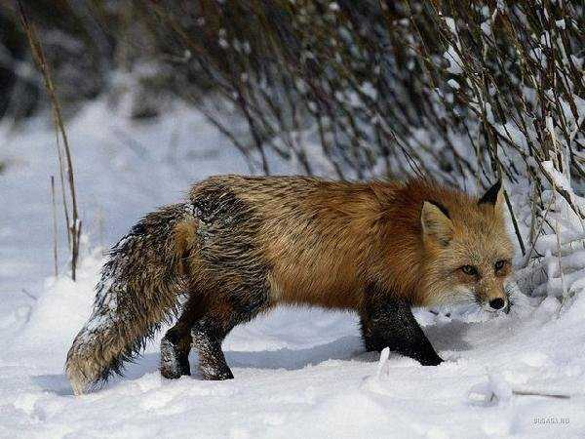
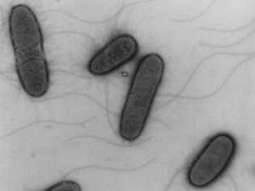
Зв’язки бактерій з іншими організмами
Паразитичні бактерії викликають бруцельоз у тварин і людини

Slide 21
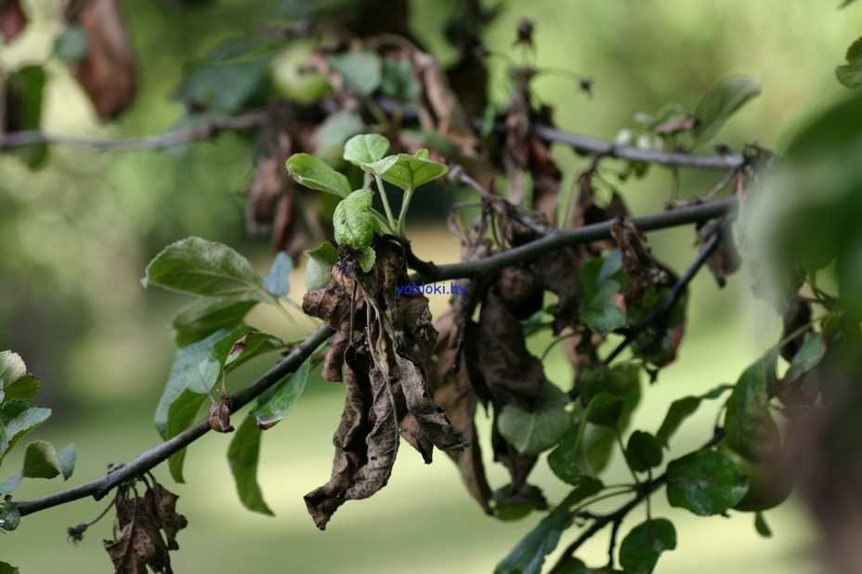
Зв’язки бактерій з іншими організмами
Бактерії спричиняють хвороби і загибель рослин

Slide 22
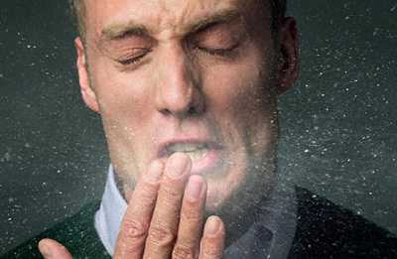
Проникнення бактерій в організм людини
Повітряно- крапельний

Slide 23
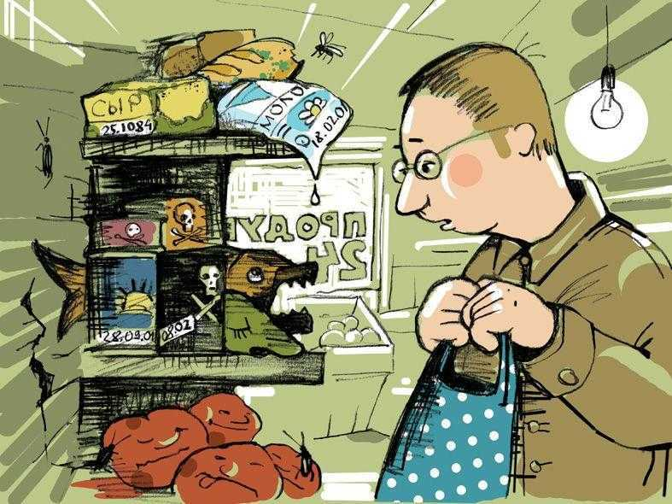
Проникнення бактерій в організм людини
Харчовий (зіпсована їжа)

Slide 24
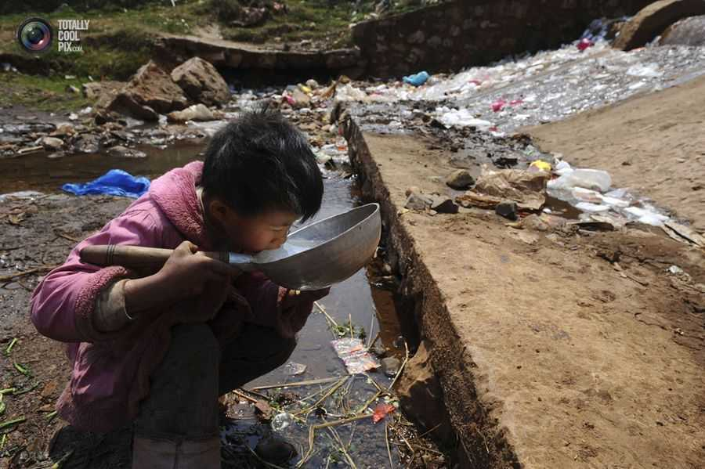
Проникнення бактерій в організм людини
Харчовий (брудна вода)

Slide 25
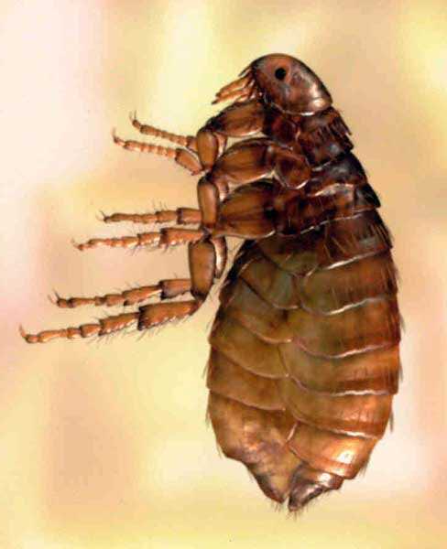
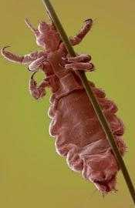
Проникнення бактерій в організм людини
Укуси комах (блохи, воші)

Slide 26
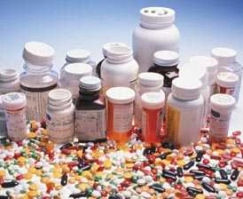
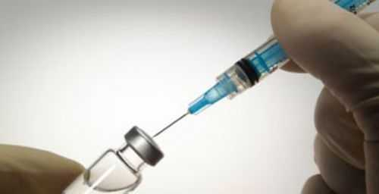
Як запобігти бактеріальним хворобам
Антибіотики

Slide 27
Як запобігти бактеріальним хворобам
Ізоляція хворих – карантин

Slide 28
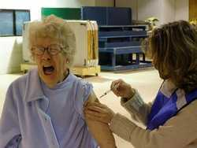
Як запобігти бактеріальним хворобам
Профілактичні щеплення (дифтерія, правець, туберкульоз)

Slide 29
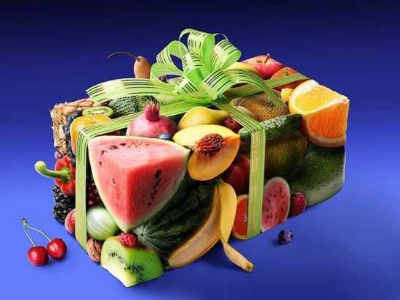
Як запобігти бактеріальним хворобам
Вживати багато вітамінів

Slide 30
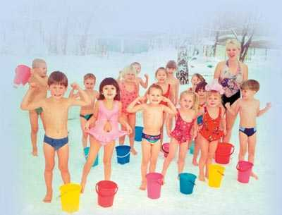
Як запобігти бактеріальним хворобам
Загартовуватися

Slide 31
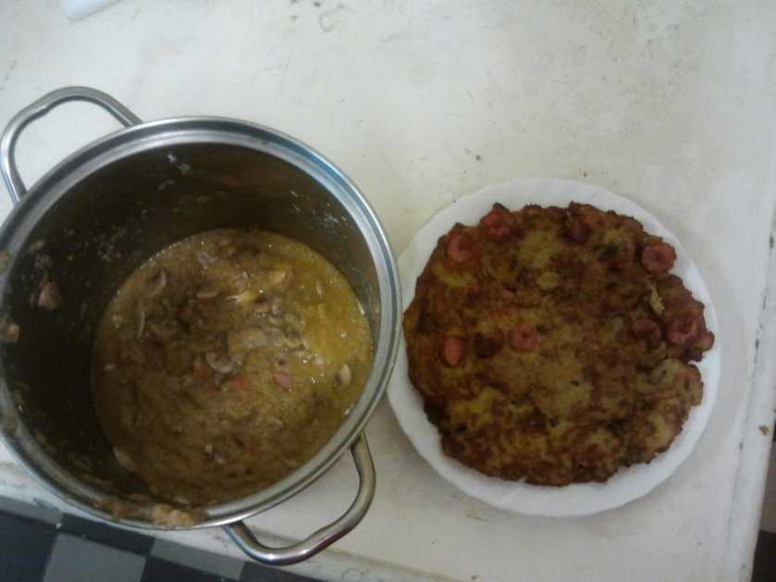
Як запобігти бактеріальним хворобам
Правильно готувати їжу

Slide 32
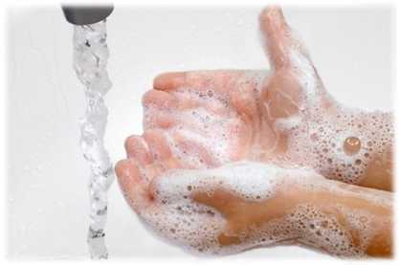
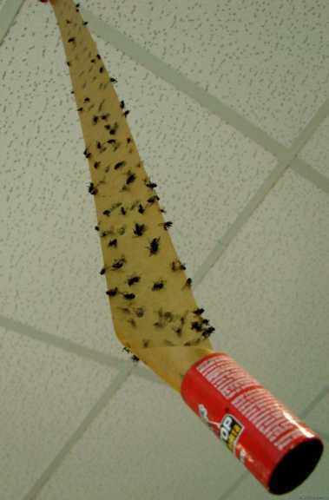
Як запобігти бактеріальним хворобам
Дотримуватися особистої гігієни

Slide 33
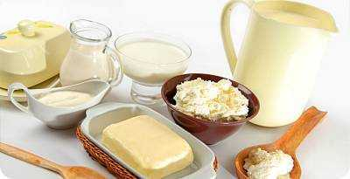
Використання бактерій
Кисломолочні продукти

Slide 34
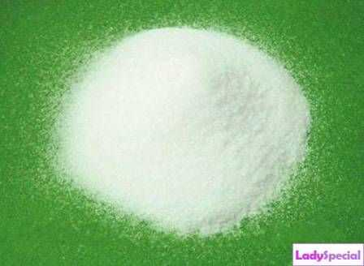
Використання бактерій
Оцтова кислота

Slide 35
Використання бактерій
Антибіотики, вітаміни

Slide 36
Використання бактерій
Силос

Slide 37
Використання бактерій
Квашення

Slide 38
Використання бактерій
Дублення шкір

Slide 39
Шкода від бактерій
Псування продуктів і речей

Slide 40
Шкода від бактерій
Ботулізм

Slide 41
Шкода від бактерій
Стерилізація – повне знищення бактерій та їхніх спор (t, УФ, УЗ, хімікати)

Slide 42
Шкода від бактерій
Пастеризація – нагрівання до 70˚С та швидке охолодження протягом 3 діб

Slide 43
Шкода від бактерій
Метод запропонував Луї Пастер (1822 – 1895)

Slide 44
Шкода від бактерій
Водойми із зацвілою водою небезпечні для пиття і купання

